Slide 1



Boa noite amor
Francisco Alves
Formatação: acnnassifslides
25/07/2013

Slide 2

Quando a noite descer
Insinuando um triste adeus
Olhando nos olhos teus
Hei de beijando teus dedos dizer

Slide 3

Boa noite amor
Meu grande amor
Contigo eu sonharei
E a minha dor esquecerei
Se eu souber que o sonho teu
Foi o mesmo sonho meu

Slide 4
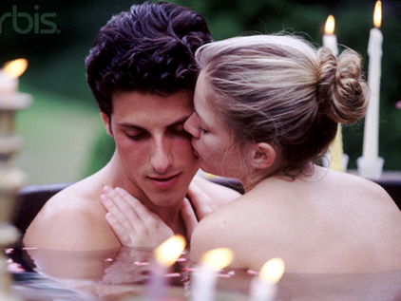
Boa noite amor
E sonha enfim
Pensando sempre em mim
Na caricia de um beijo
Que ficou no desejo
Boa noite meu grande amor

Slide 5
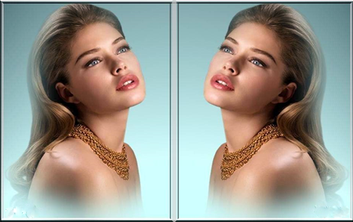

Slide 6


Slide 7

Boa noite amor
E sonha enfim
Pensando sempre em mim
Na caricia de um beijo
Que ficou no desejo
Boa noite meu grande amor

Slide 8



Boa Noite Amor
Francisco Alves
Quando a noite descer
Insinuando um triste adeus
Olhando nos olhos teus
Hei de beijando teus dedos dizer
Boa noite amor
Meu grande amor
Contigo eu sonharei
E a minha dor esquecerei
Se eu souber que o sonho teu
Foi o mesmo sonho meu
Boa noite amor
E sonha enfim
Pensando sempre em mim
Na caricia de um beijo
Que ficou no desejo
Boa noite meu grande amor
(bis)
Formatação: acnnassifslides
25/07/2013
Boa Noite Amor

